Slide 1
§ 9. Октябрьская революция и установление советской власти в России

Slide 2
План урока
События весны-лета 1917 г.
25 октября (7 ноября) 1917 г.
Установление советской власти
Брестский мир

Slide 3
1. События весны-лета 1917 г.

Slide 4
Причины Февральской революции
Тяжелые поражения на фронтах и усталость от войны
Серьезные экономические проблемы, нехватка продовольствия и предметов первой необходимости
Неспособность правительства решить накопившиеся проблемы

Slide 5
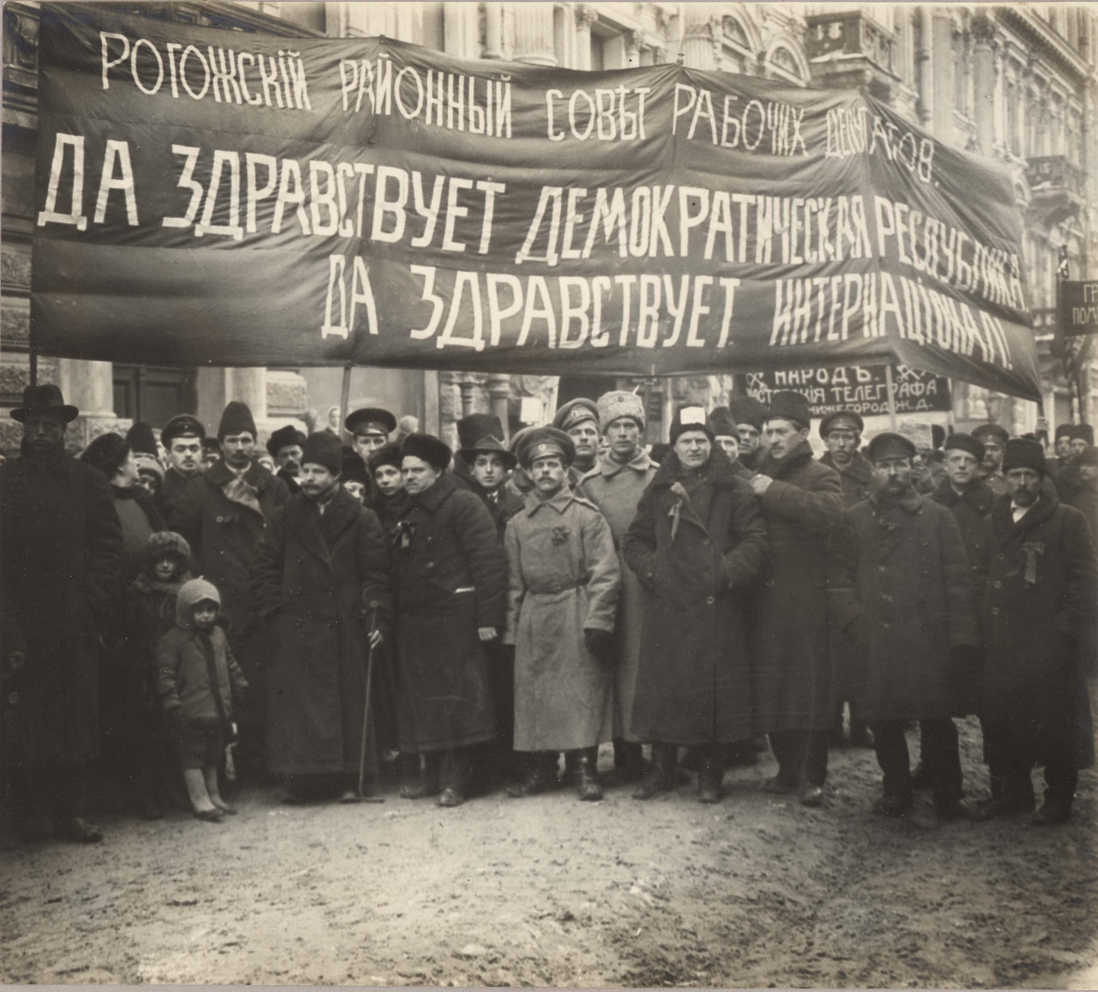
Февральская революция 1917 г.
Буржуазно-демократическая революция, приведшая к свержению монархии в России и установлении власти Временного правительства

Slide 6
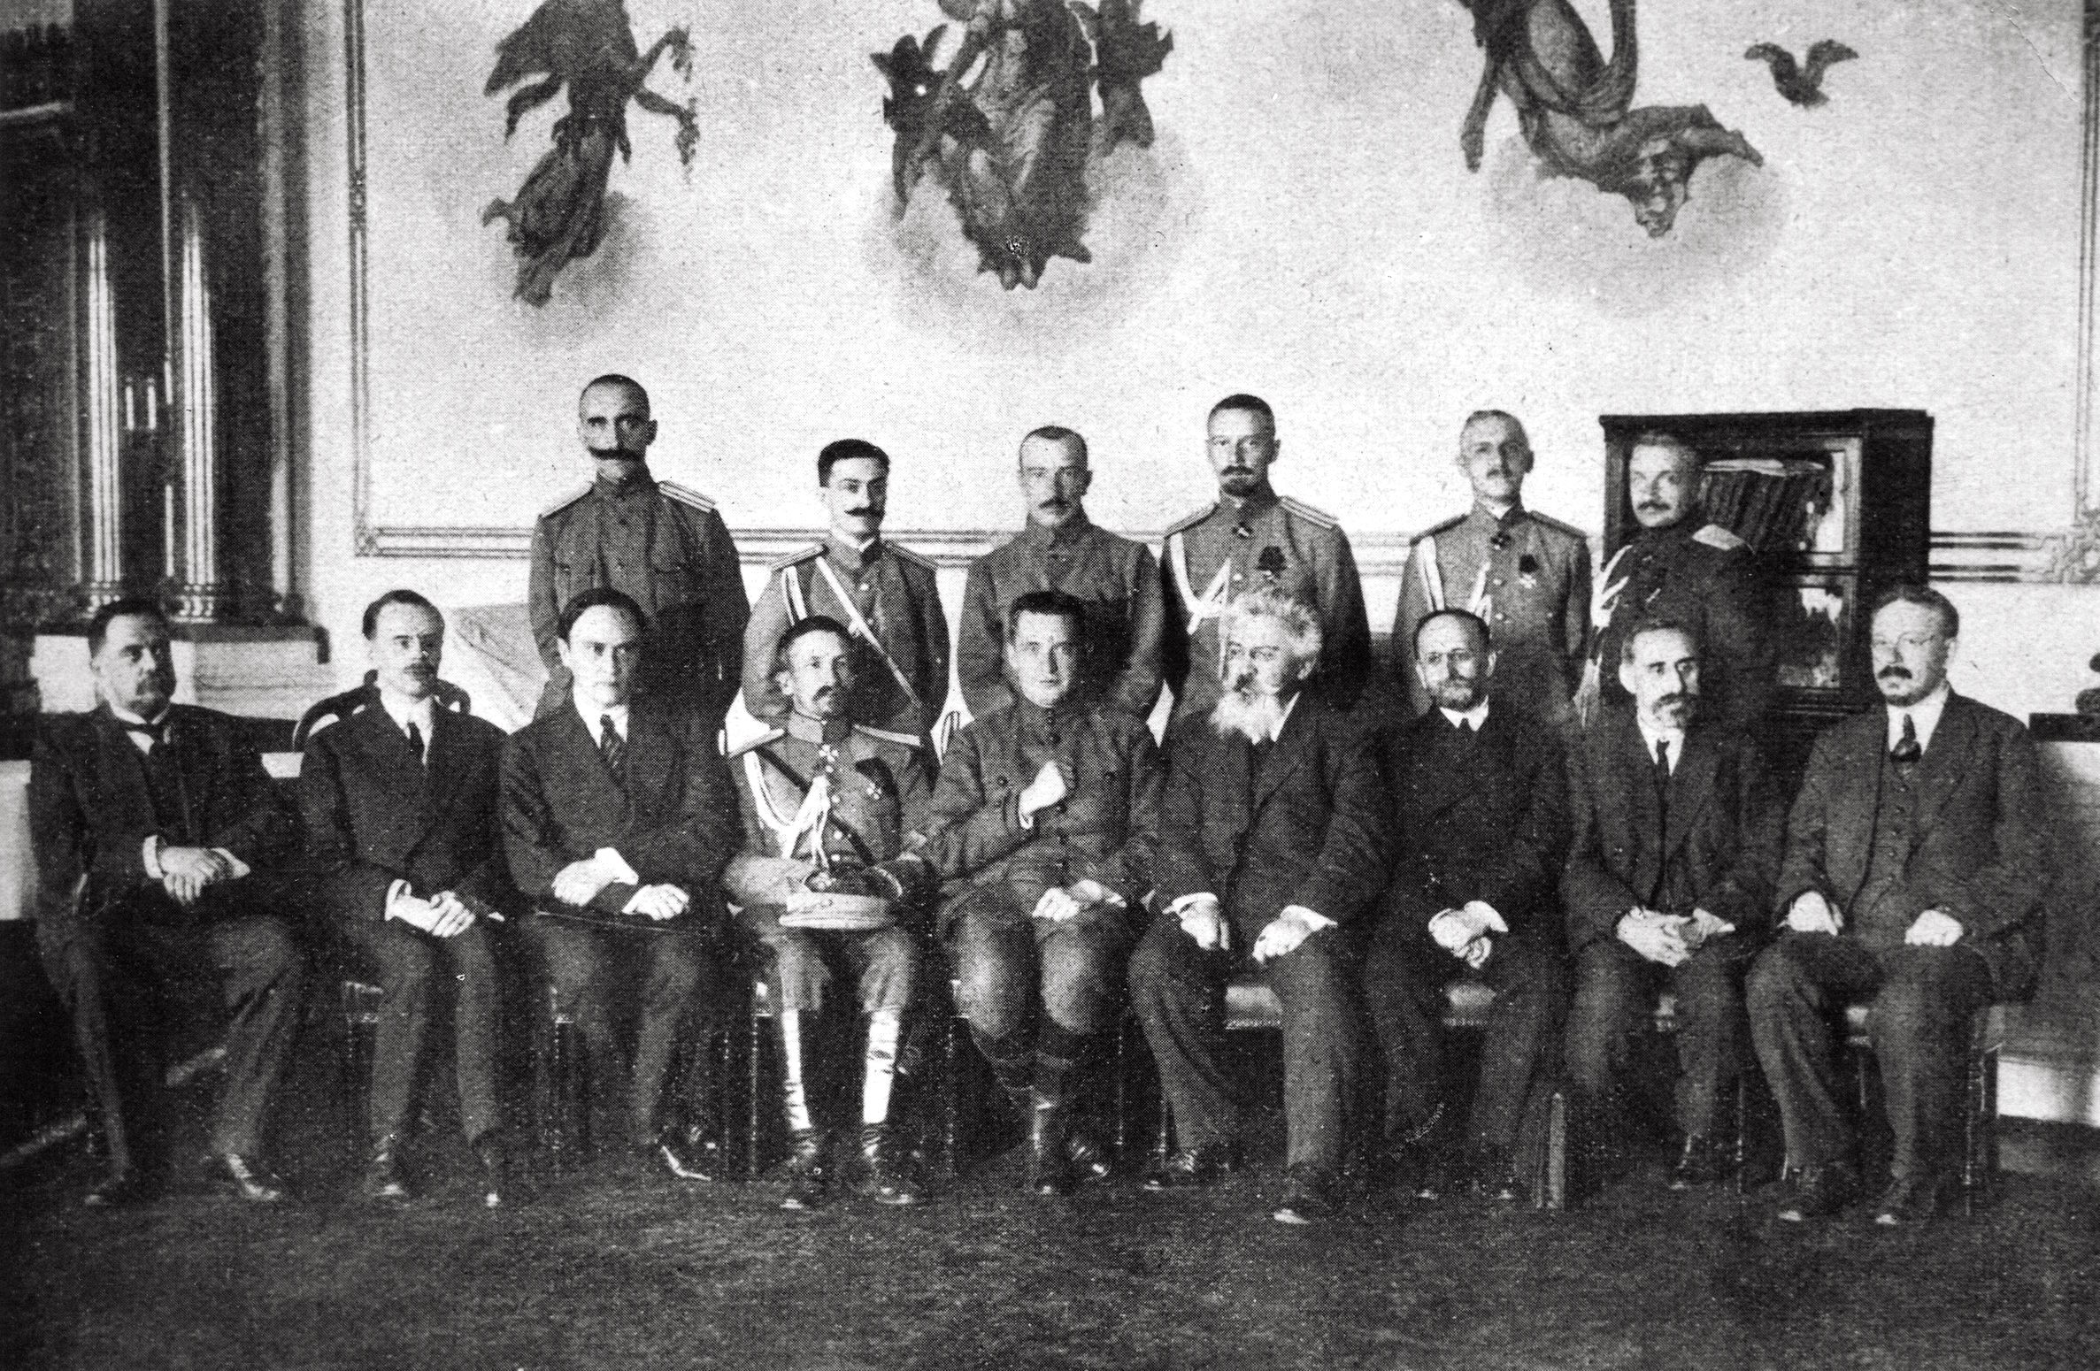
Временное правительство
Высший исполнительно-распорядительный и законодательный орган государственной власти в России в период между февралём и октябрём 1917 года.

Slide 7
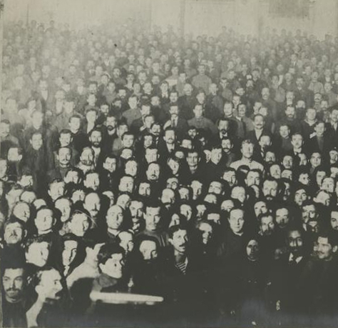
Петроградский совет рабочих и крестьянских депутатов
коллегиальный представительный орган власти, созданный явочным порядком в Петрограде в первые дни Февральской революции и претендовавший на высшую власть не только в Петрограде, но и во всей России

Slide 8
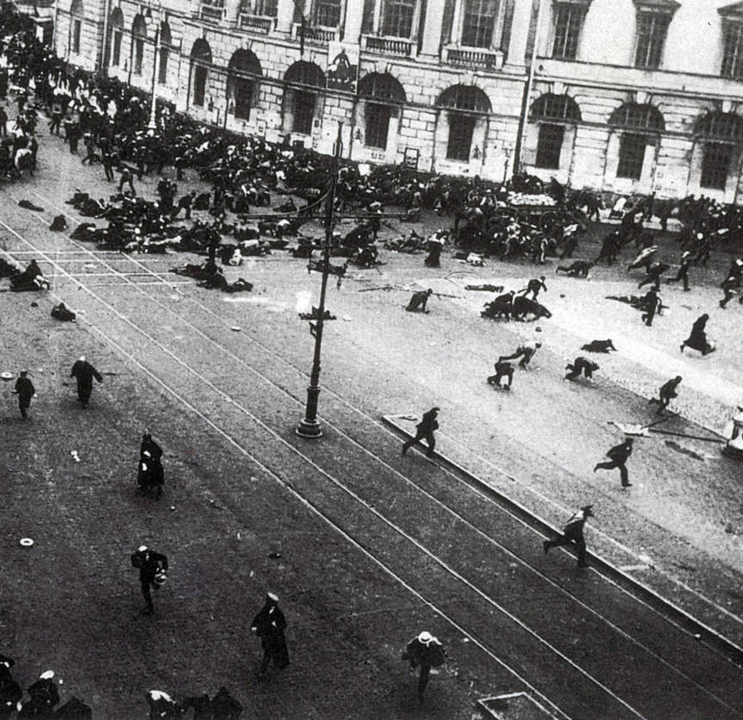
4 июля 1917 г.
В Петрограде вспыхнули антиправительственные выступления, переросшие в вооруженные столкновения. Временное правительство одержало победу, однако их позиции пошатнулись

Slide 9
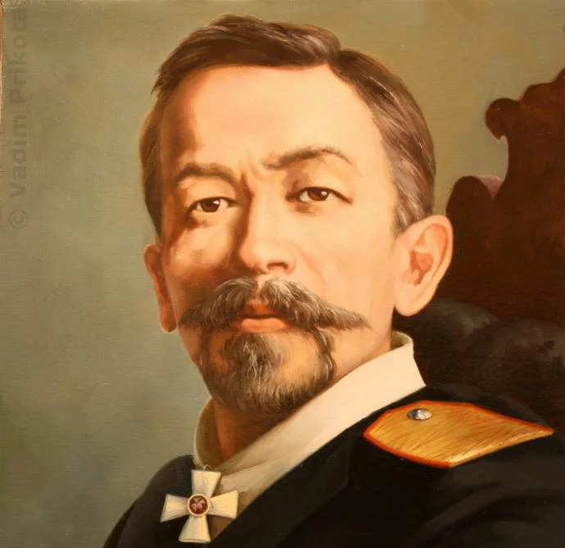
Корниловской мятеж
неудачная попытка установления военной диктатуры, предпринятая Верховным главнокомандующим Русской Армией генералом от инфантерии Л. Г. Корниловым в августе (сентябре) 1917 года с целью восстановления в России «твёрдой власти» и предотвращения с помощью военной силы прихода к власти левых радикалов

Slide 10
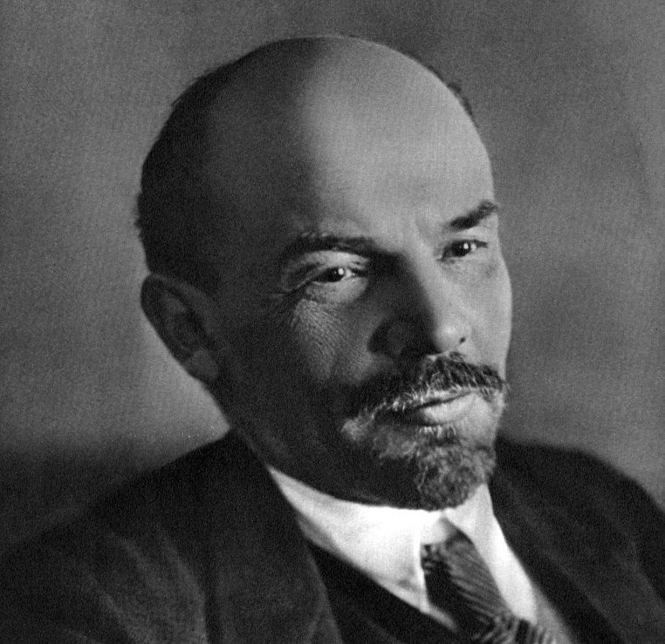
В. И. Ленин
Глава большевиков, открыто выступавший против временного правительства и призывавший к вооруженному восстанию.

Slide 11
2. 25 октября (7 ноября) 1917 г.

Slide 12
Причины Октябрьской революции (переворота)
Неспособность Временного правительства решить накопившиеся социально-экономические проблемы
Рост крестьянского и рабочего движения
Усиление позиций и влияния большевиков
Желание большевиков установить собственную власть

Slide 13
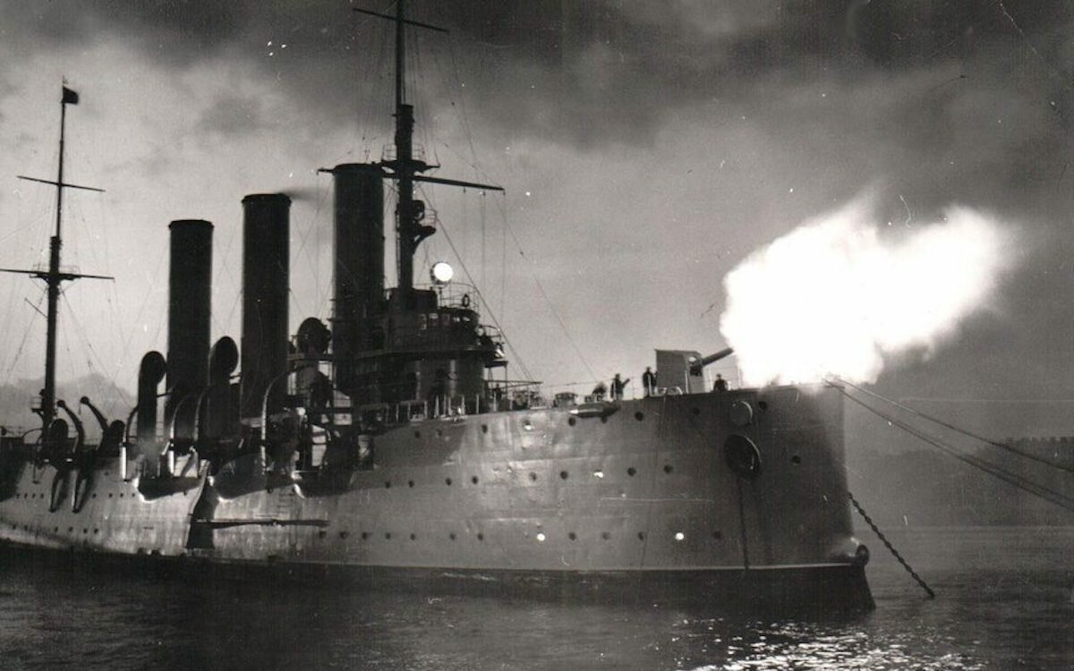
Выстрел крейсера Аврора

Slide 14
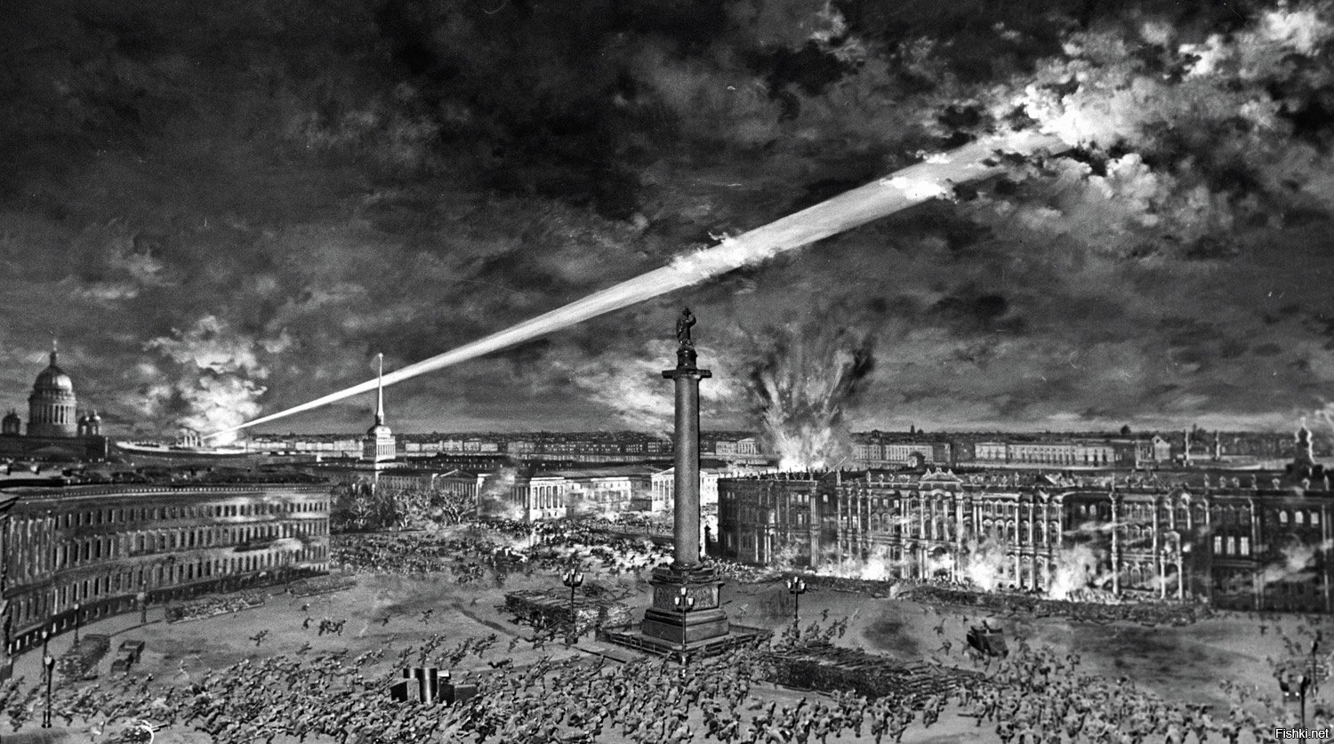

Slide 15
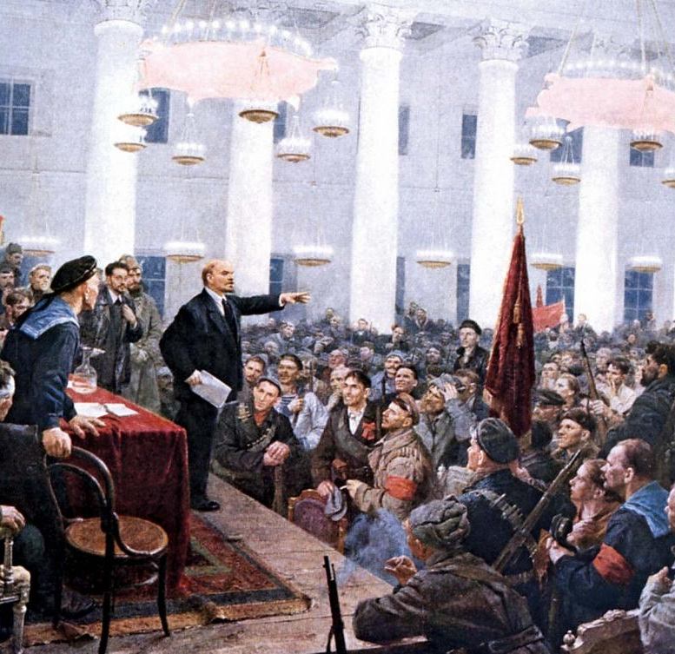
II Всероссийский съезд советов солдатских, рабочих и крестьянских депутатов
Совет признал власть большевиков и объявил в России Республику советов. Эссеры и меньшивики обвинили большевиков в путче и покинули заседание.

Slide 16
26 октября (8 ноября)
Принятие Декрета "О земле" (ликвидация помещичьего землевладения и передача земли государства, а в последующем крестьянам)
Принятие Декрета "О мире" (предложение начать немедленно переговоры о «справедливом демократическом мире» — а именно, о «немедленном мире без аннексий и контрибуций»)
Создания правительства - Совета Народных комиссаров (СНК)

Slide 17

3. Установление советской власти

Slide 18
Всероссийское учредительное собрание

Slide 19
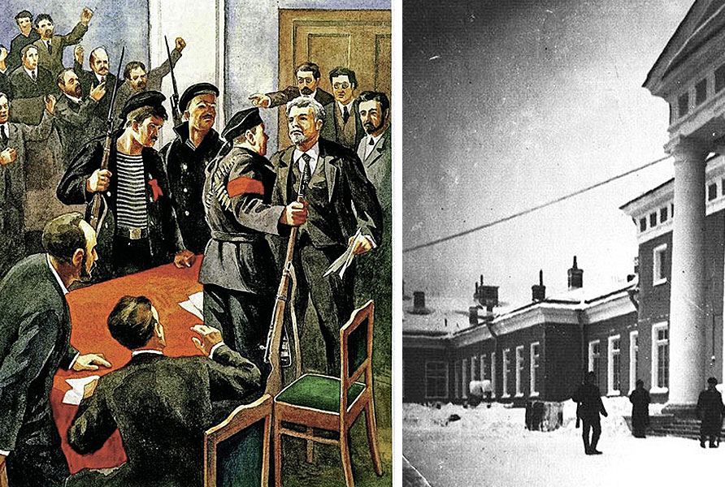
Разгон Учредительного собрания

Slide 20
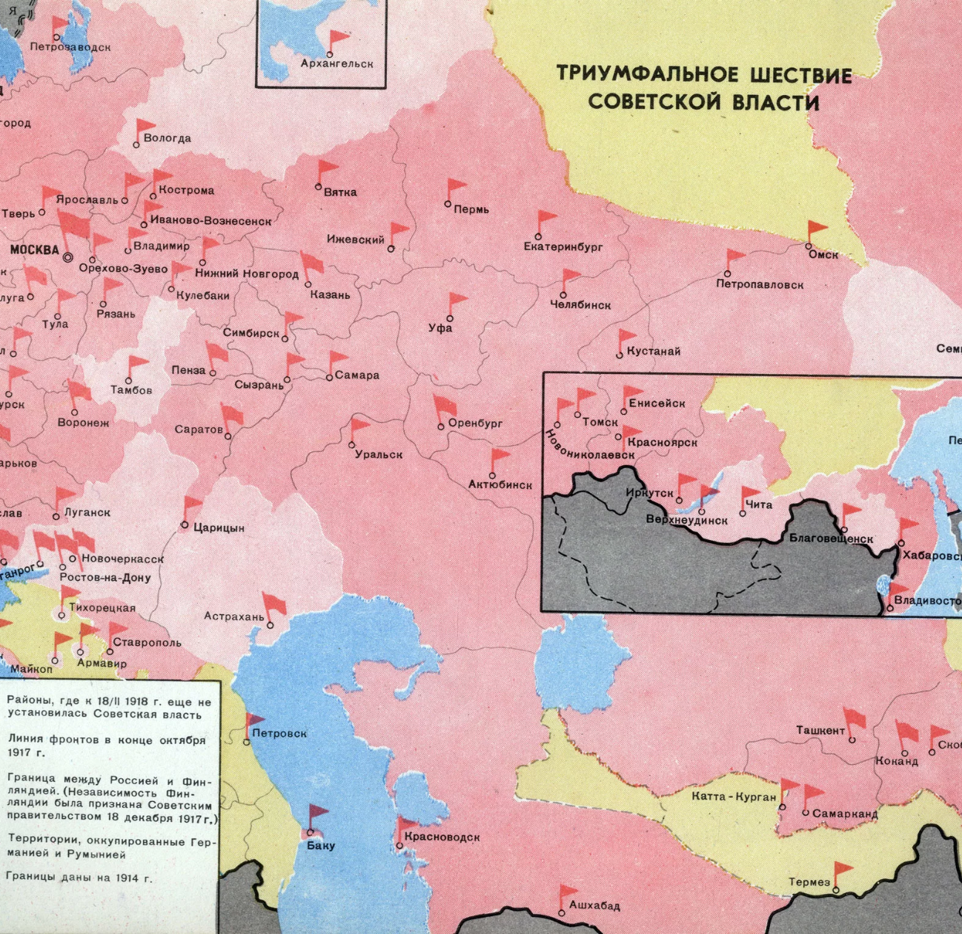
Октябрь 1917- февраль 1918 г.
Триумфальное шествие советской власти. Советская власть была установлена в 97 городах. В 79 мирным способом.

Slide 21
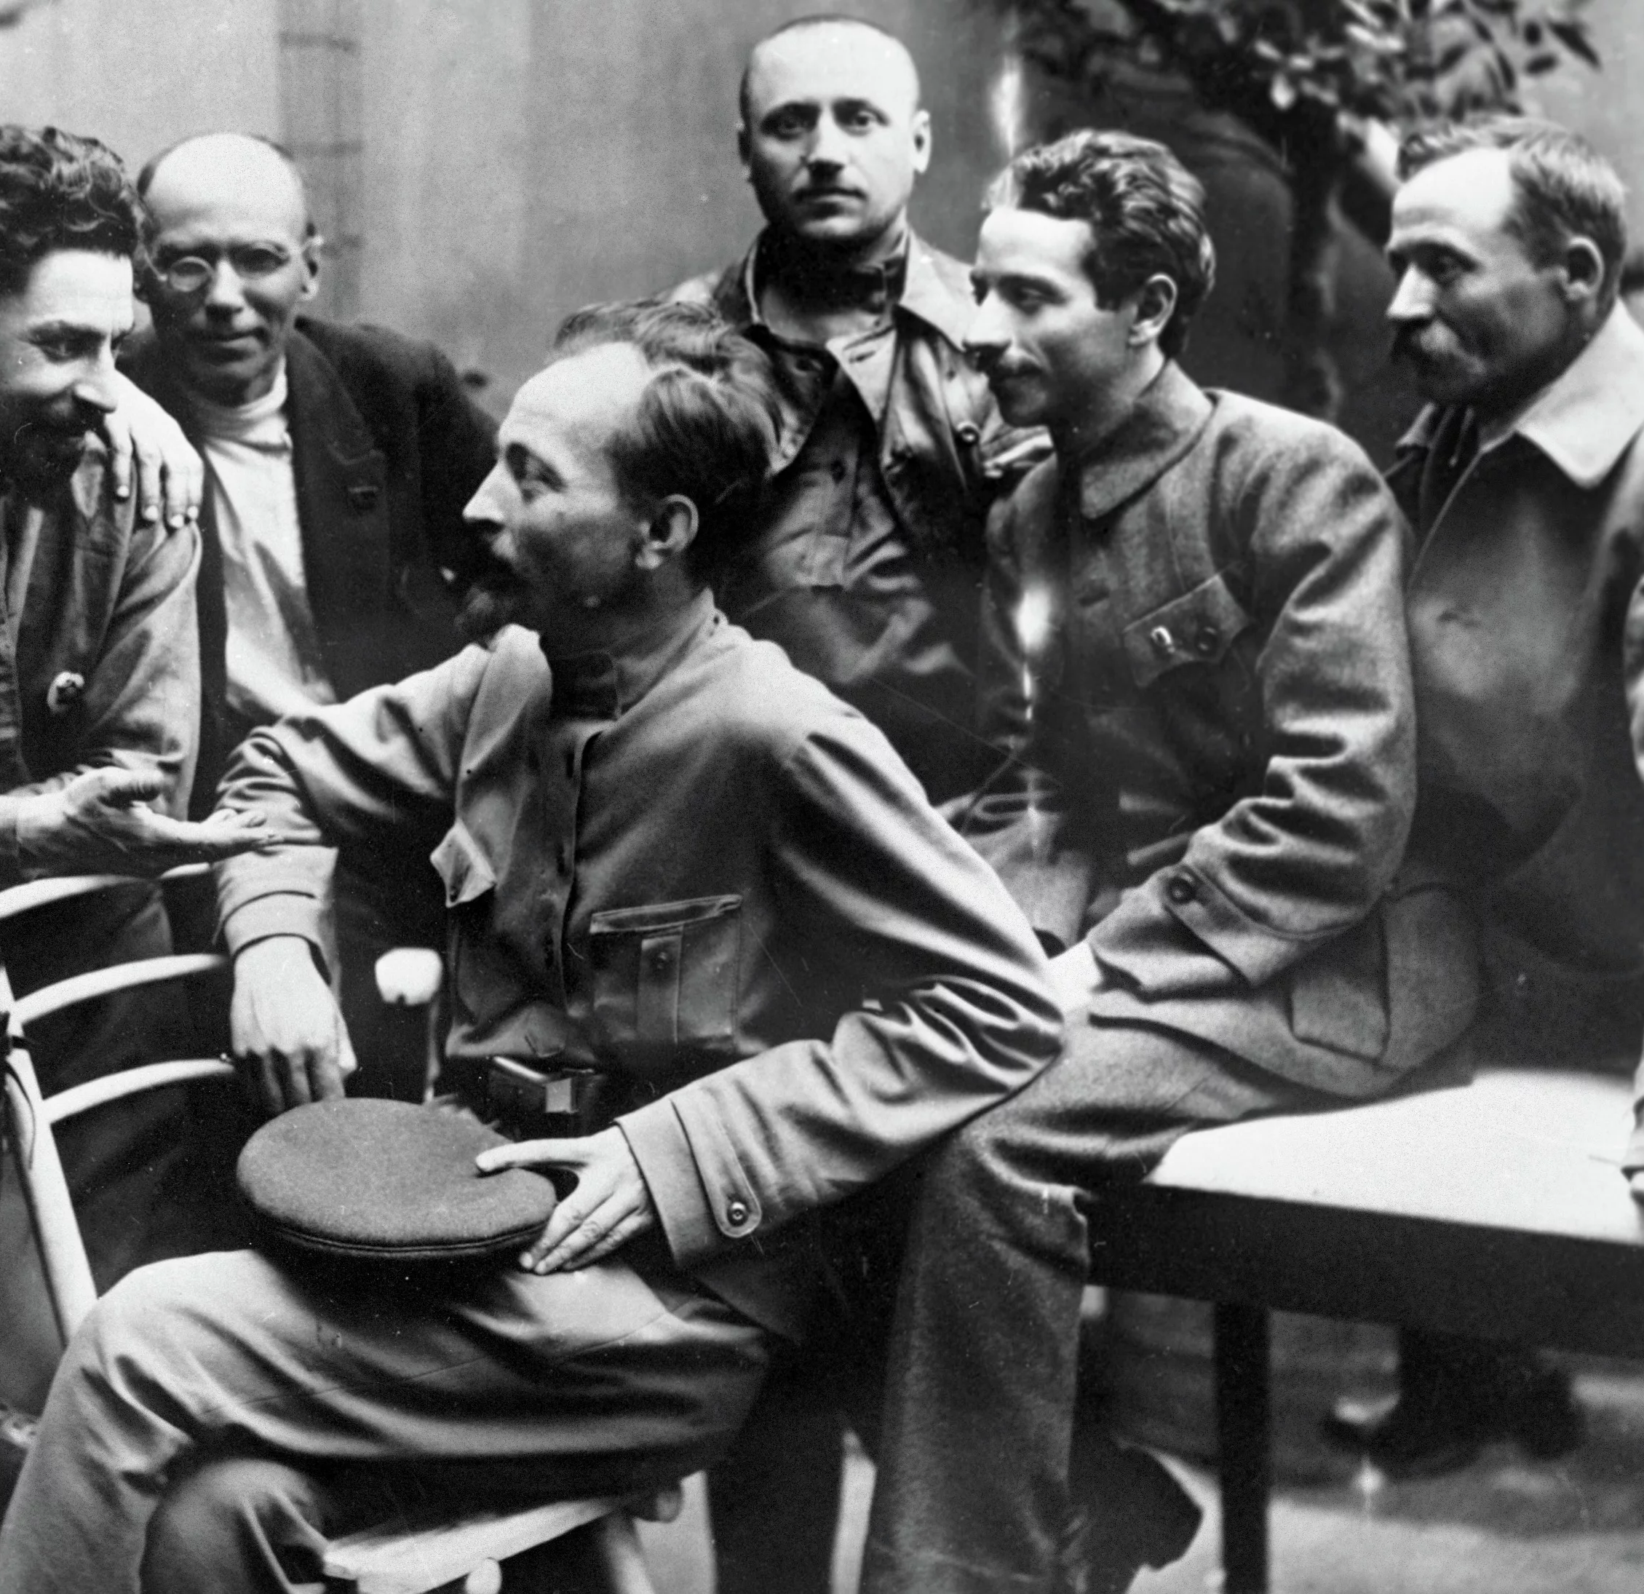
Всероссийская чрезвычайная комиссия по борьбе с саботажем и революцией
специальный орган безопасности Советского государства. Комиссия была создана 7 (20) декабря 1917 года
Цель: борьба с противниками революции, осуществление мероприятий красного террор

Slide 22
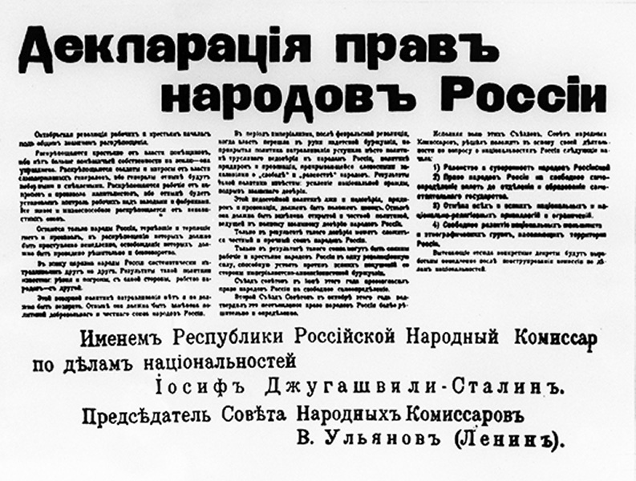
Декларация прав народов
Предоставление Финляндии и Польши независимости. Право народов на самоопределение

Slide 23
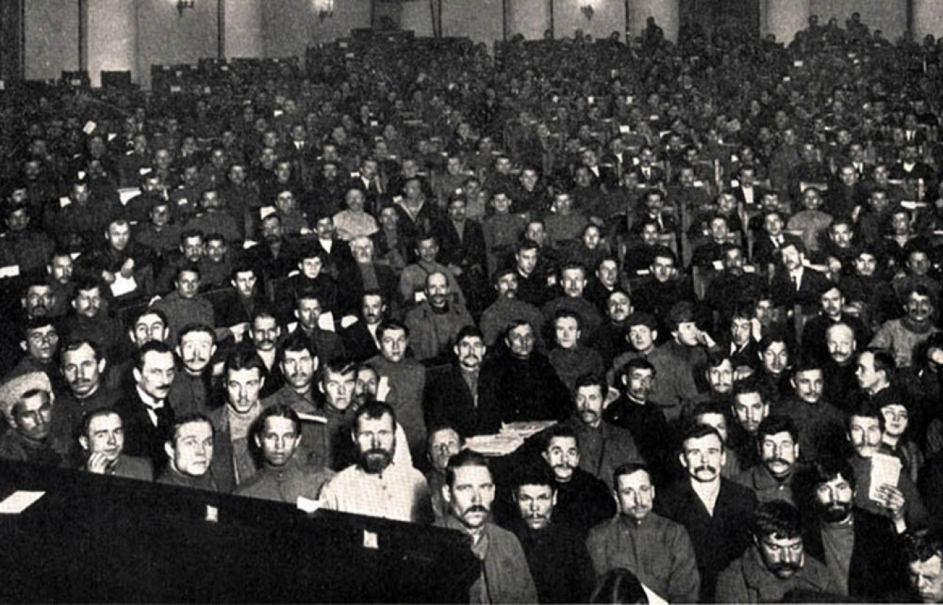
III Всероссийский съезд советов (январь 1918)
принял «Декларацию прав трудящегося и эксплуатируемого народа».
Высшим законодательным органом объявлялся съезд Советов, а между съездами — Всероссийский Центральный Исполнительный Комитет (ВЦИК).
На съезде была провозглашена Российская Советская Федеративная Социалистическая Республика (РСФСР). В июле 1918 г. была принята Конституция Советской России.

Slide 24
4. Брестский мир

Slide 25
Самостоятельно
1. Причины подписания Брестского мира
Итоги и последствия Брестского мира

Slide 26
Причины подписания Брестского мира
Нежелания большевиков продолжать войну
Наступление немецких войск вглубь территории страны

Slide 27
Итоги и последствия Брестского мира
От России отторгались Литва, Латвия, часть Беларуси. Украина и Финляндия признавались самостоятельными государствами. Россия обязалась передать Германии корабли Черноморского флота и выплатить ей большую денежную контрибуцию
В ответ на подписание сепаратного мира Совет Антанты принял решение об интервенции в Россию. Вместо войны с ослабленной Германией большевикам пришлось воевать с 19 государствами Антанты.
Россия лишилась всех преимуществ страны-победителя

Slide 28
Контроль знаний

Slide 29
Домашнее задание

Slide 30

Тест, д/з, отметки, онлайн-урок

